Slide 1
GESUNDHEITSMANAGEMENT I
Teil 2a-1
Prof. Dr. Steffen Fleßa
Lst. für Allgemeine Betriebswirtschaftslehre und Gesundheitsmanagement
Universität Greifswald

Slide 2
Kapitel 2: Gliederung
2 Struktur des Gesundheitswesens
  2.1 Epidemiologische Grundlagen und Versorgungsstrukturen
  2.2 Struktur des deutschen Krankenhauswesens
    2.2.1 Einrichtungen
    2.2.2 Institutionen und Organisationen
    2.2.3 Entwicklungen

Slide 3
Kapitel 2: Gliederung
2 Struktur des Gesundheitswesens
  2.1 Epidemiologische Grundlagen und Versorgungsstrukturen
    2.1.1 Grundlegende Größen
    2.2.2 Demographische Grundlagen
    2.2.3 Gesundheitsstatistiken
    2.2.4 Versorgung
    2.2.5 Korrelationen
  2.2 Struktur des deutschen Krankenhauswesens
    2.2.1 Einrichtungen
    2.2.2 Institutionen und Organisationen
    2.2.3 Entwicklungen

Slide 4
2.1.1 Grundlegende Größen

Slide 5
Grundlegende Größen
Nettoreproduktionsrate: Zahl der Mädchen, die ein neugeborenes Mädchen im Laufe ihres Lebens gebären wird.
Kindersterblichkeit: Wahrscheinlichkeit, die ersten fünf Lebensjahre nicht zu überleben, d.h. Zahl der Kinder, die vor dem fünften Geburtstag sterben, im Verhältnis zur Zahl der Lebendgeburten
Säuglingssterblichkeit: Wahrscheinlichkeit, das erste Lebensjahr nicht zu überleben
Müttersterblichkeit: Zahl der (schwangerschaftsbedingten) Todesfälle von Müttern im Verhältnis zur Zahl der Lebendgeburten

Slide 6
Grundlegende Größen
Inzidenz: Zahl der neuen Fälle in einer Periode im Verhältnis zur Mittjahrespopulation in der Periode
Prävalenz: Zahl der Fälle in einer Periode im Verhältnis zur Mittjahrespopulation in einer Periode
Lebenserwartung: Erwartungswert des Sterbealters eines Neugeborenen = Erwartungswert der Restlebensjahre eines Neugeborenen
Restlebenserwartung: Erwartungswert der Restlebensjahre eines Menschen im Lebensalter i

Slide 7
Grundlegende Größen
Jugendquote: Anteil der Bevölkerung unter 15 Jahre
Altersquote: Anteil der Bevölkerung mit vollendetem 65. Lebensjahr

Slide 8
2.2.2 Demographische Grundlagen
Datenbasis:
  European Health for All Database (WHO 2023): https://gateway.euro.who.int/en/hfa-explorer/
  World Development Indicators (Weltbank 2020): https://databank.worldbank.org/source/world-development-indicators
  Statistisches Bundesamt: https://www.destatis.de/DE/Themen/Gesellschaft-Umwelt/_inhalt.html
  Our World in Data: https://ourworldindata.org/

Slide 9

a) Bevölkerung (WHO-Region Europa)
Estimated population of selected European countries in 2023
Population of Europe in 2023 by country
2
Note(s): Europe; 2023
Further information regarding this statistic can be found on page 8.
Source(s): UN DESA; ID 685846

Slide 10
Bevölkerung Deutschlands
Deutschland (2022):
84.359.000 Bevöl­kerung
  42,8 Mill. Frauen
  41,6 Mill. Männer
Wachstum 2023: +1,3 % (Ukraine-Krieg!)
Geschätzt 31.03.2023: 84.422.000
https://www.destatis.de/DE/Themen/Gesellschaft-Umwelt/Bevoelkerung/Bevoelkerungsstand/_inhalt.html

Slide 11
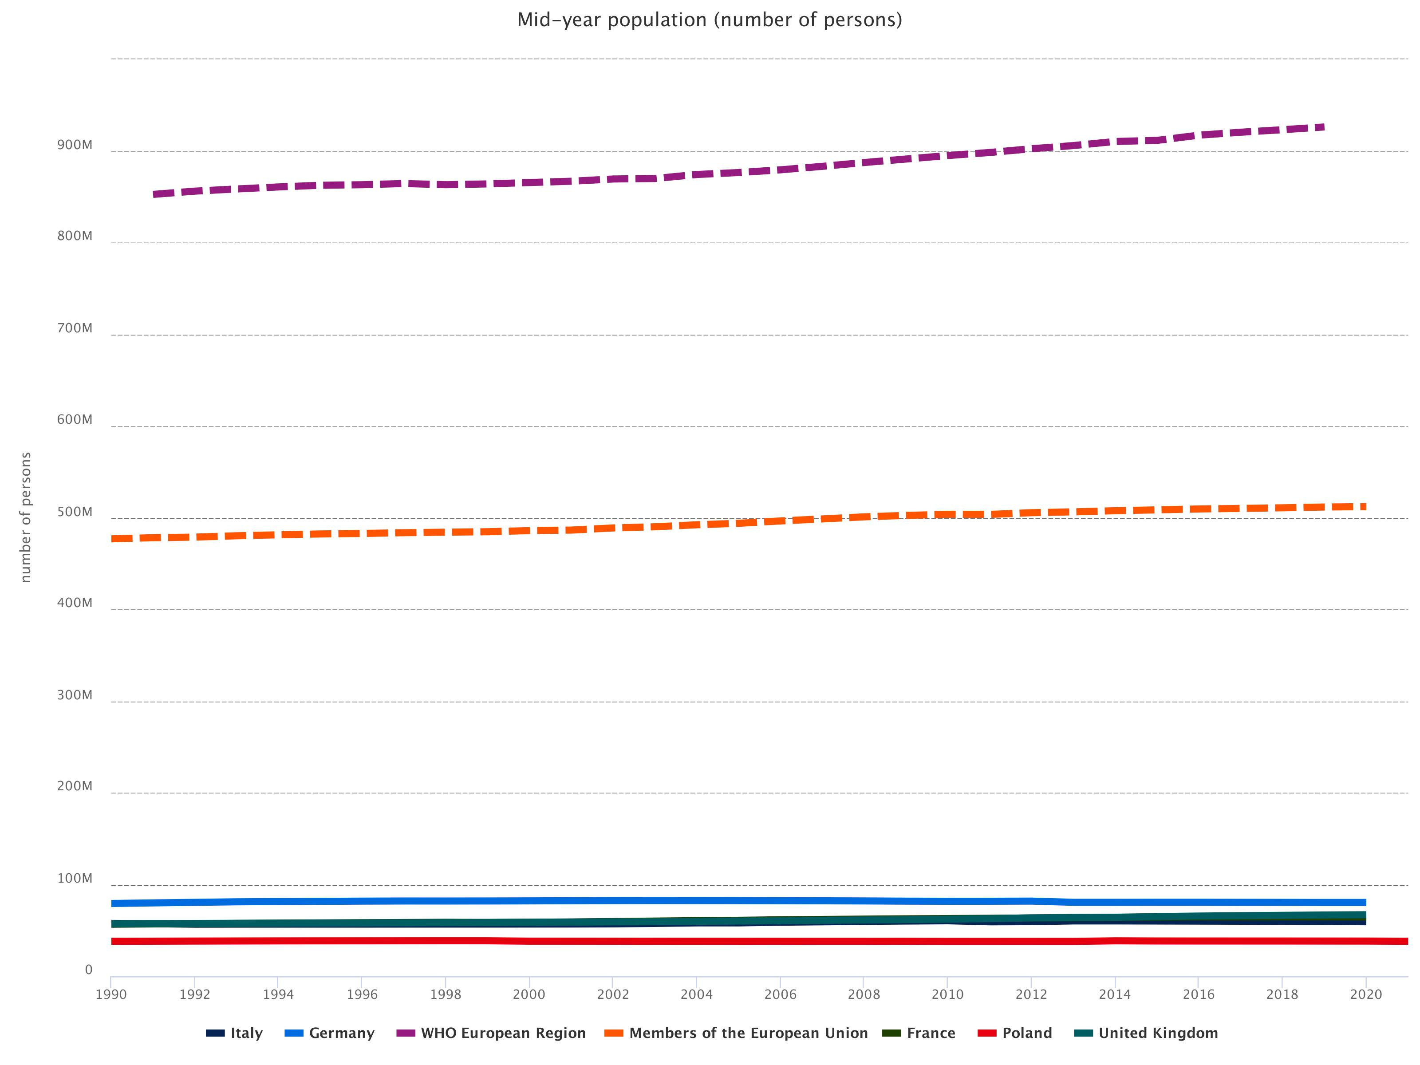
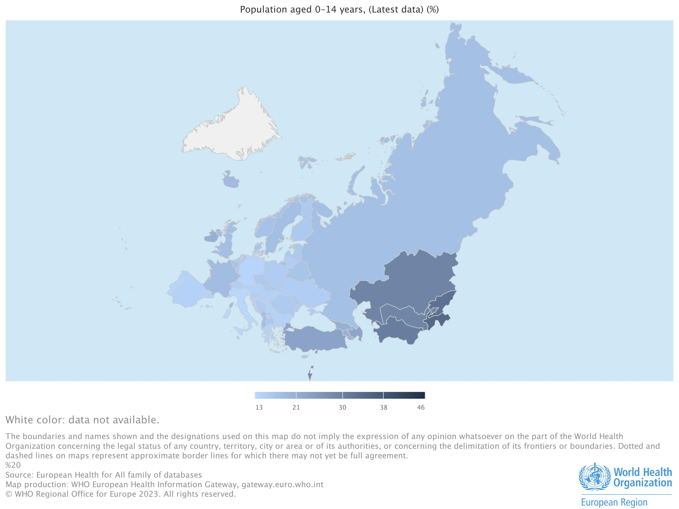
Mitjahresbevölkerung

Slide 12
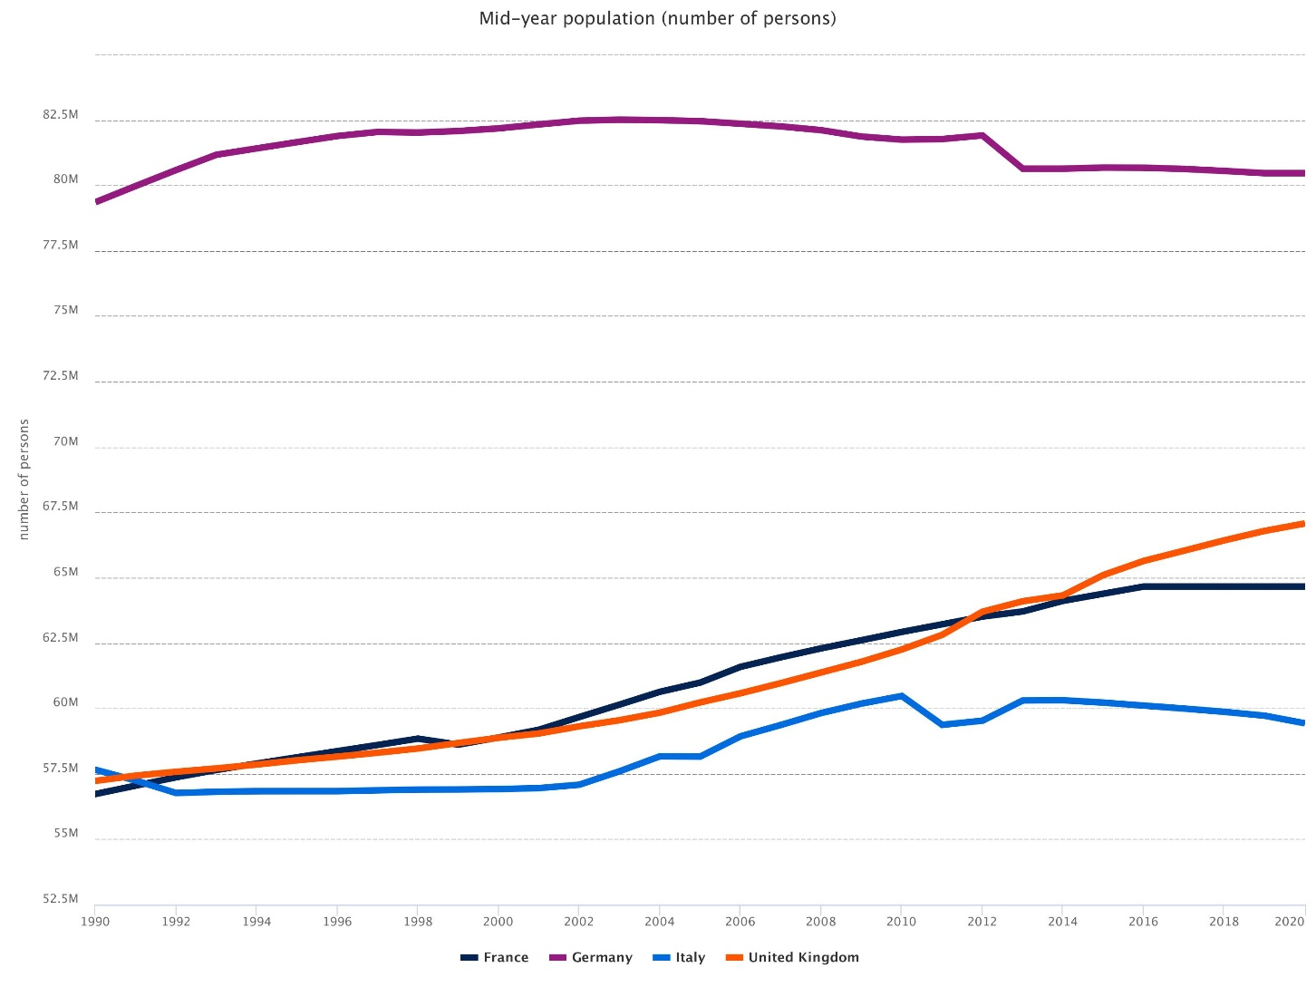
Mitjahresbevölkerung

Slide 13
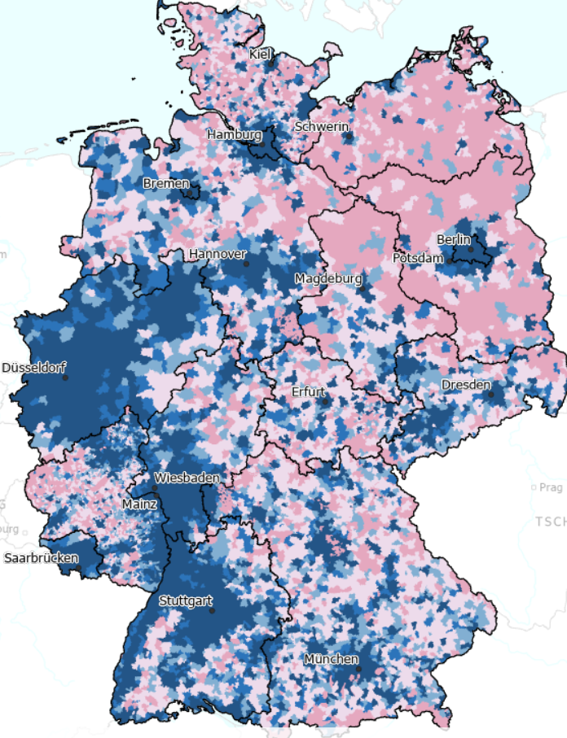
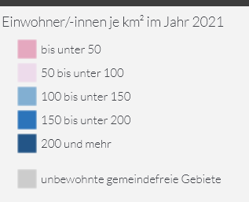
Bevölkerungsdichte 2021
BRD: 233 EW/km²
NRW: 525 EW/km²
MV: 69 EW/km²
https://www.deutschlandatlas.bund.de/DE/Karten/Wo-wir-leben/006-Bevoelkerungsdichte.html

Slide 14
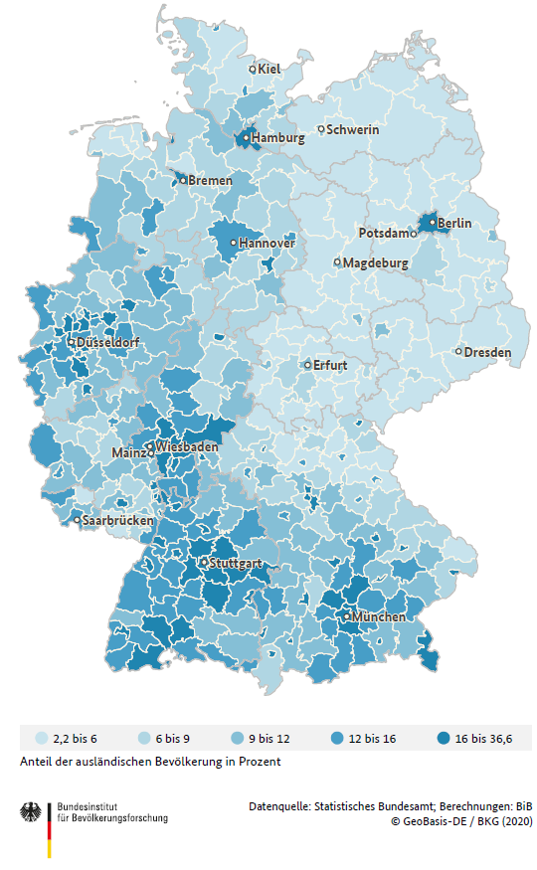
Ausländische Bevölkerung 2020
Migration erhöht die Bevölkerung der Städte in wirtschaftlich starken Regionen, aber nicht in Gemeinden der ländlichen Regionen
https://www.bib.bund.de/DE/Fakten/Fakt/B84-Auslaendische-Bevoelkerung-Kreise.html

Slide 15
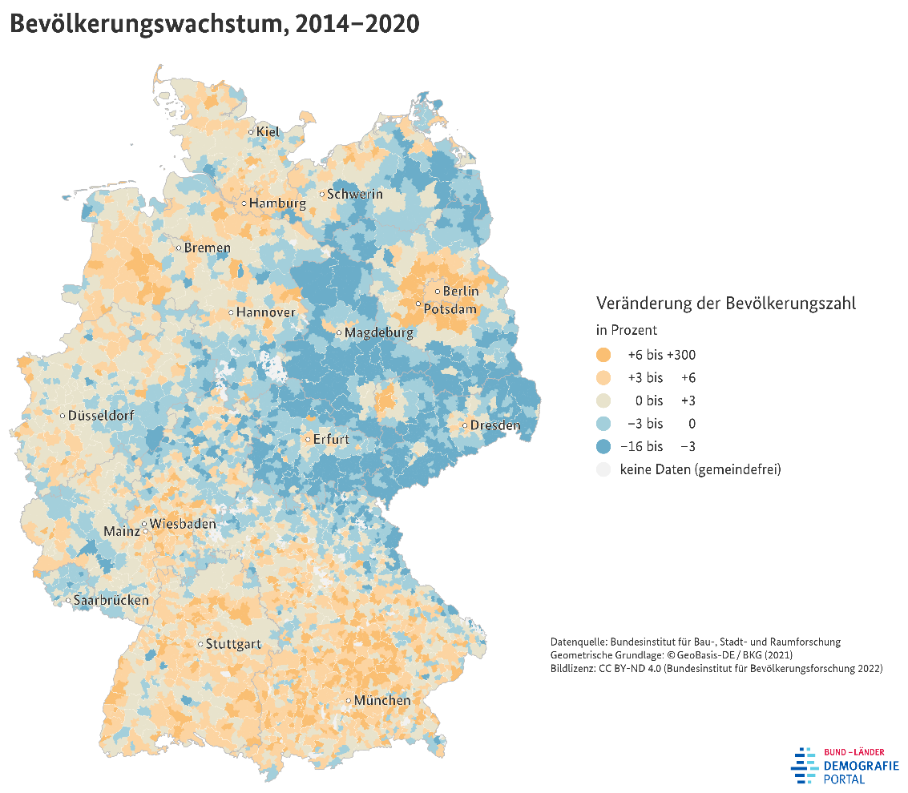
Ungleiche Demografie
https://www.demografie-portal.de/DE/Fakten/Bilder/gross/bevoelkerungsentwicklung-regional-aktuell.png;jsessionid=9DCCC760DDC76C4178BF36EBD496EEB1.intranet661?__blob=publicationFile&v=5

Slide 16
b) Jugendquote
Bevölkerung 0-14 Jahre [%], 2021 oder letzte

Slide 17
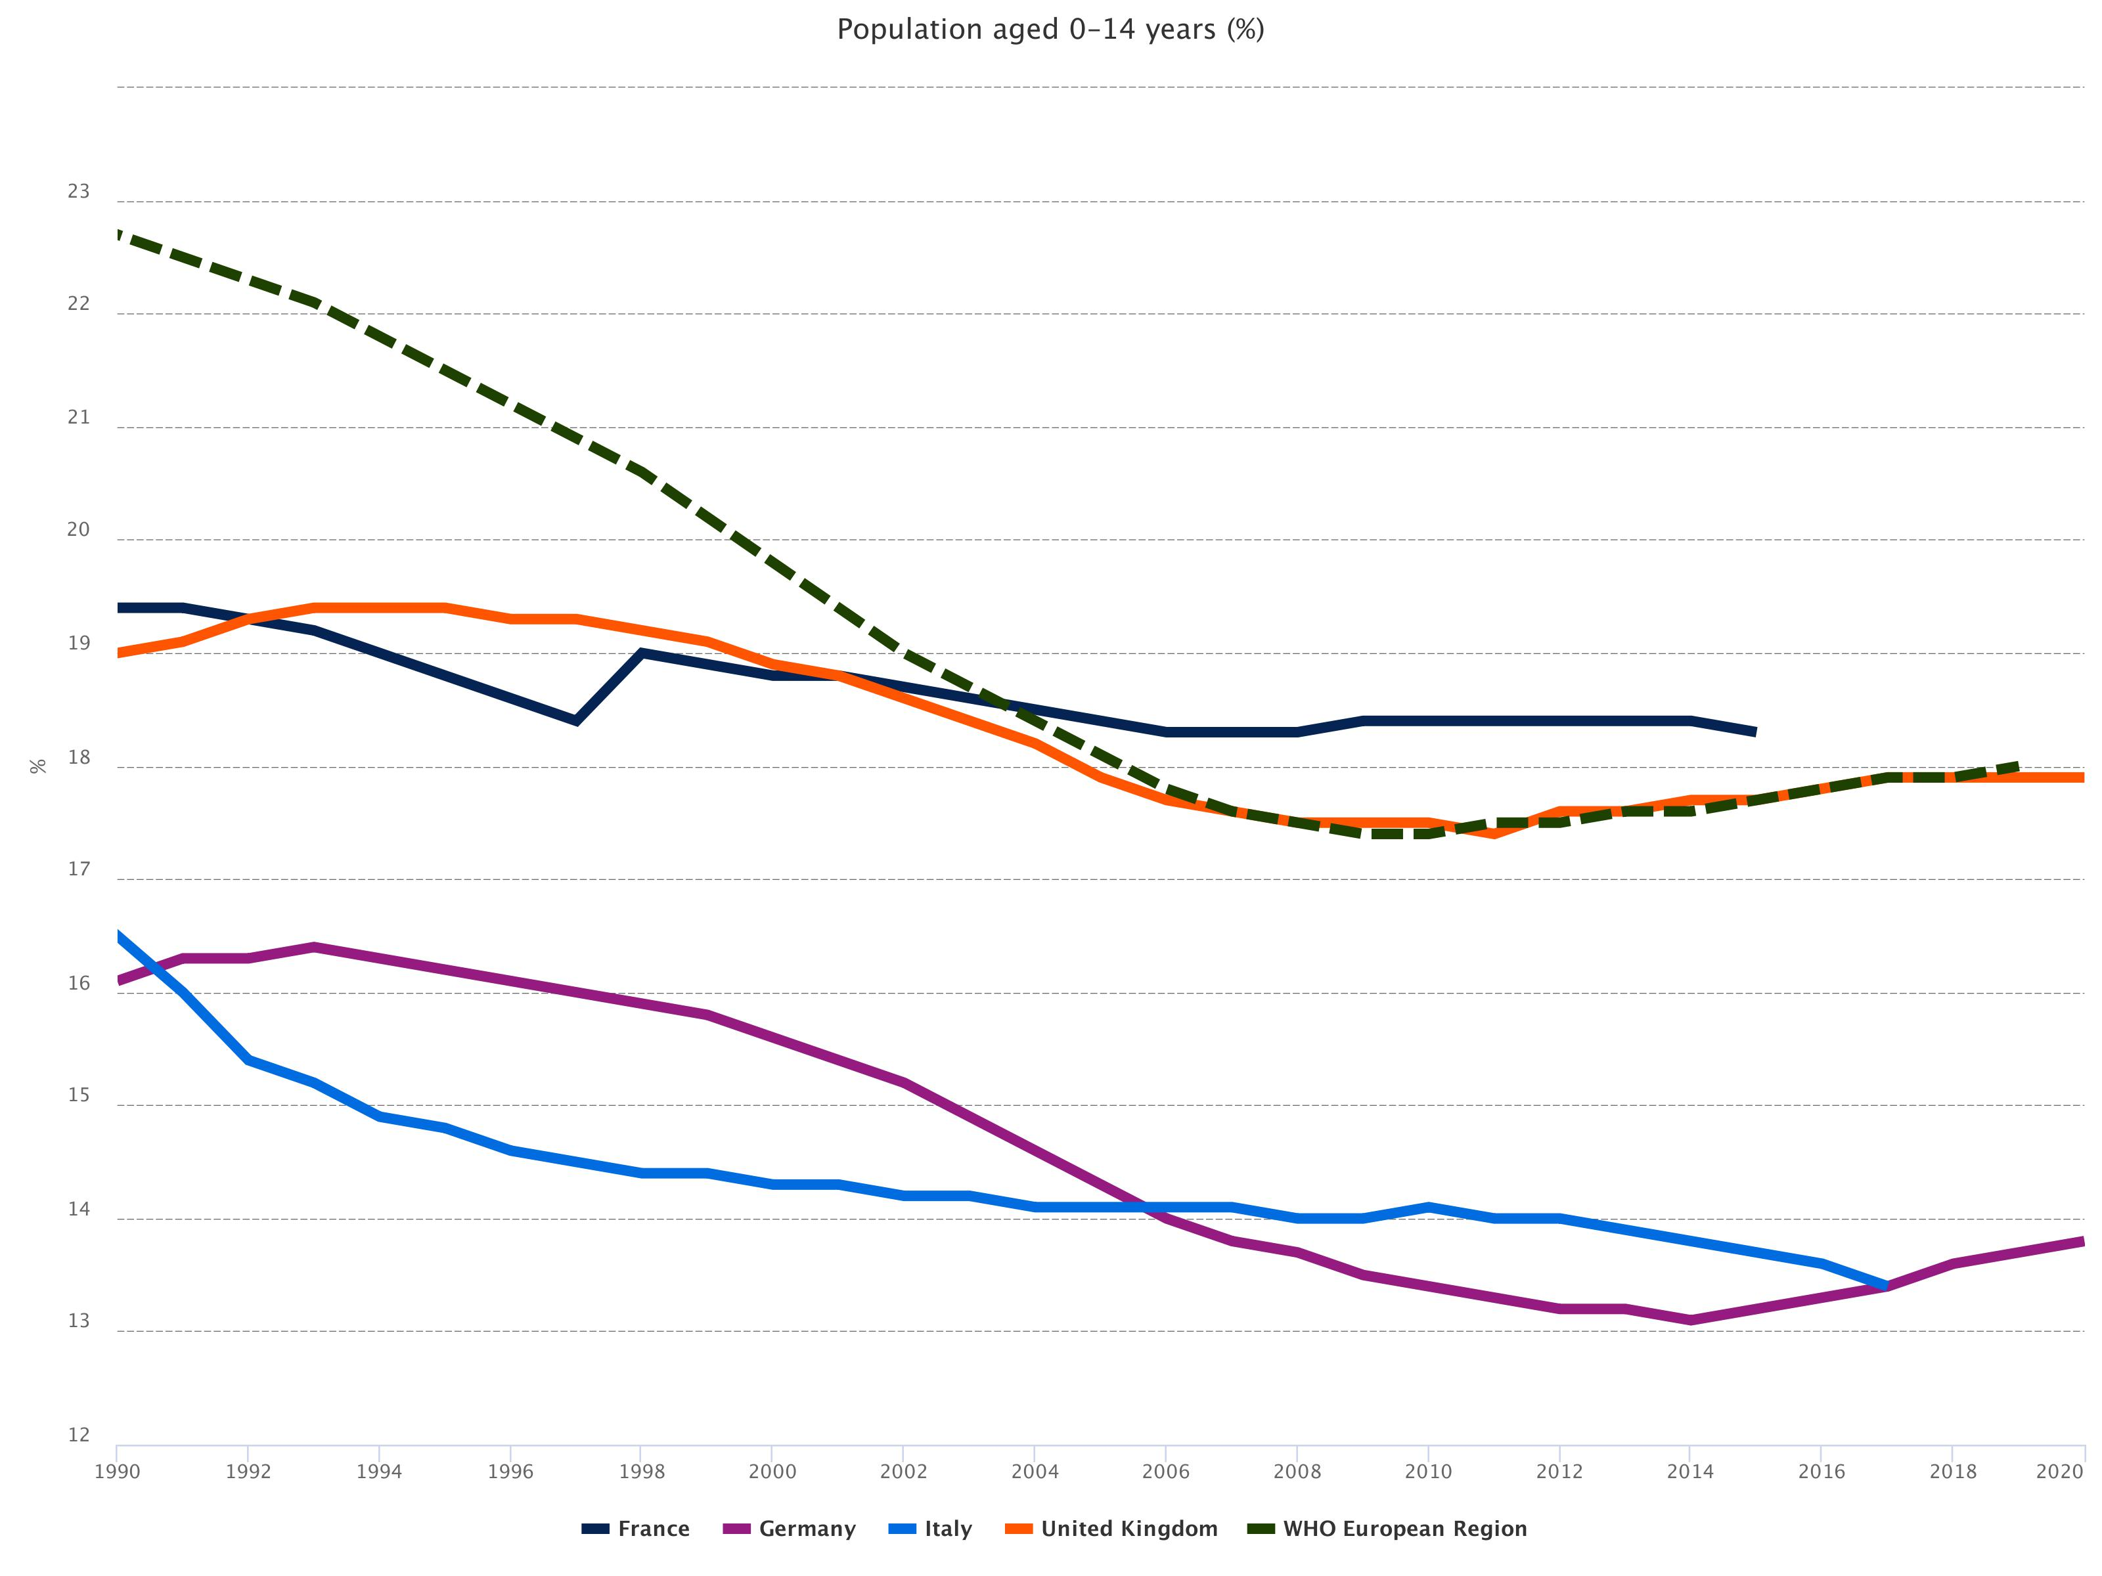
Mitjahrespopulation 0-14 Jahre

Slide 18
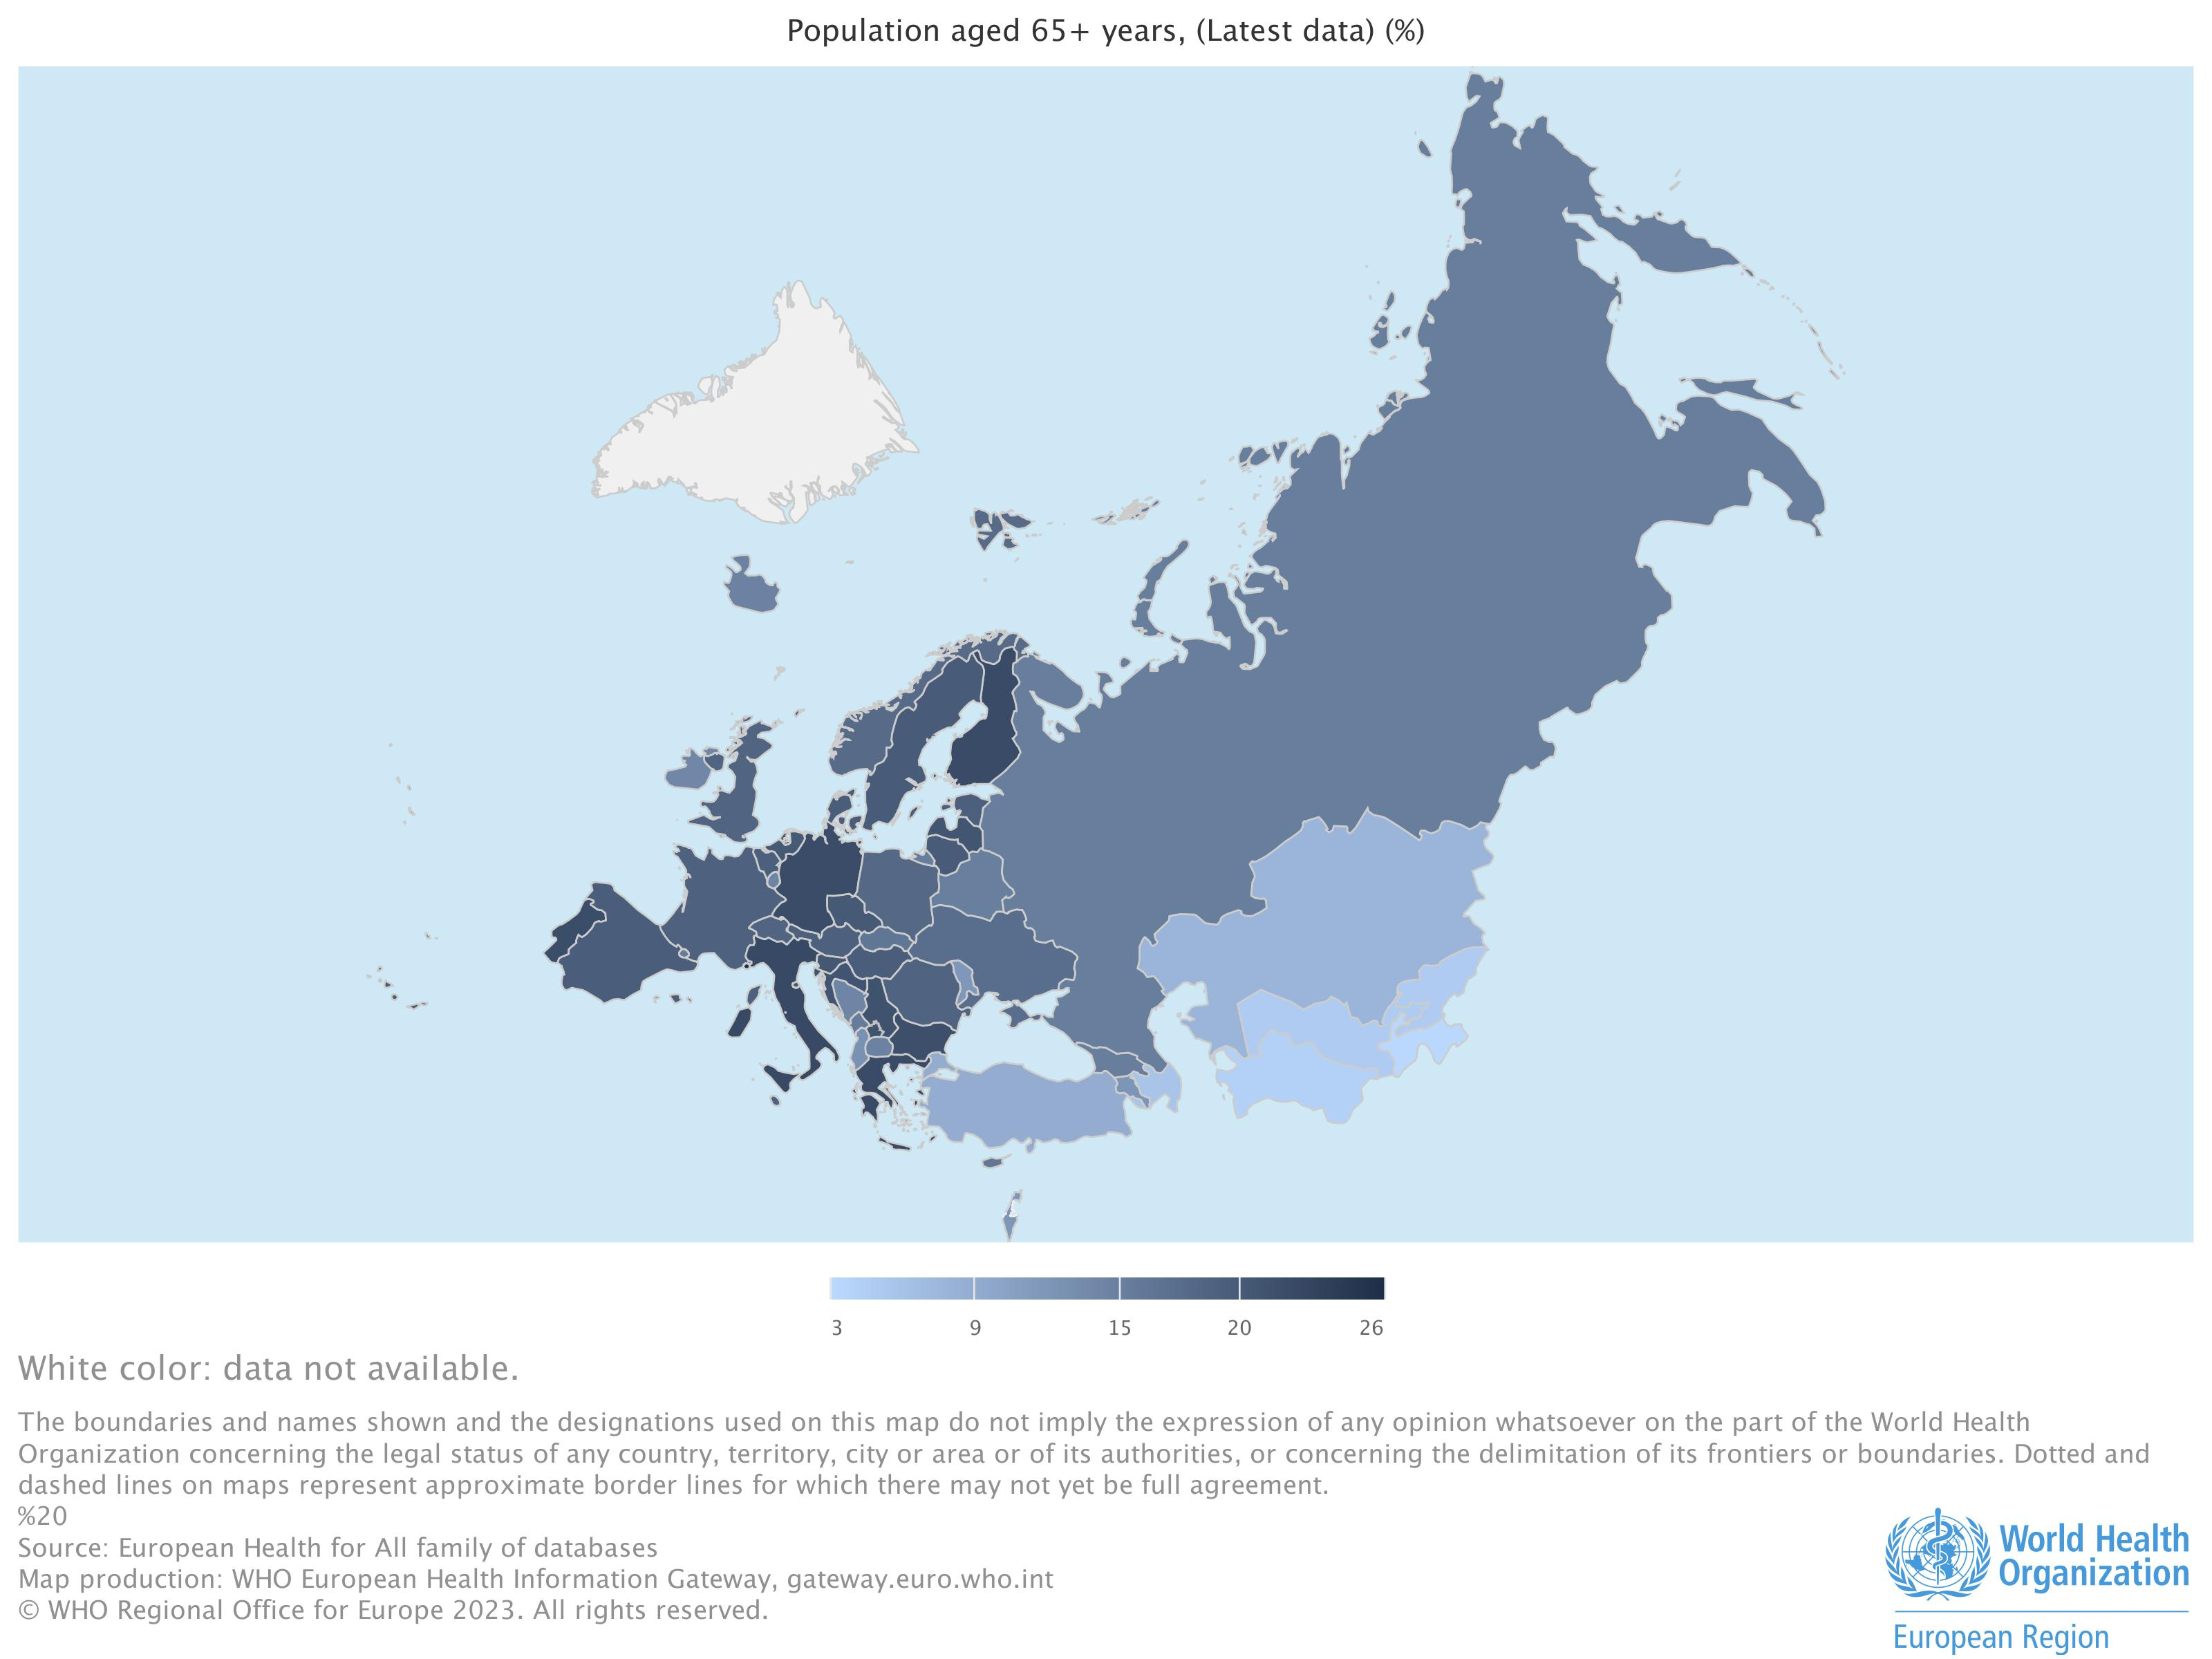
c) Altersquote

Slide 19
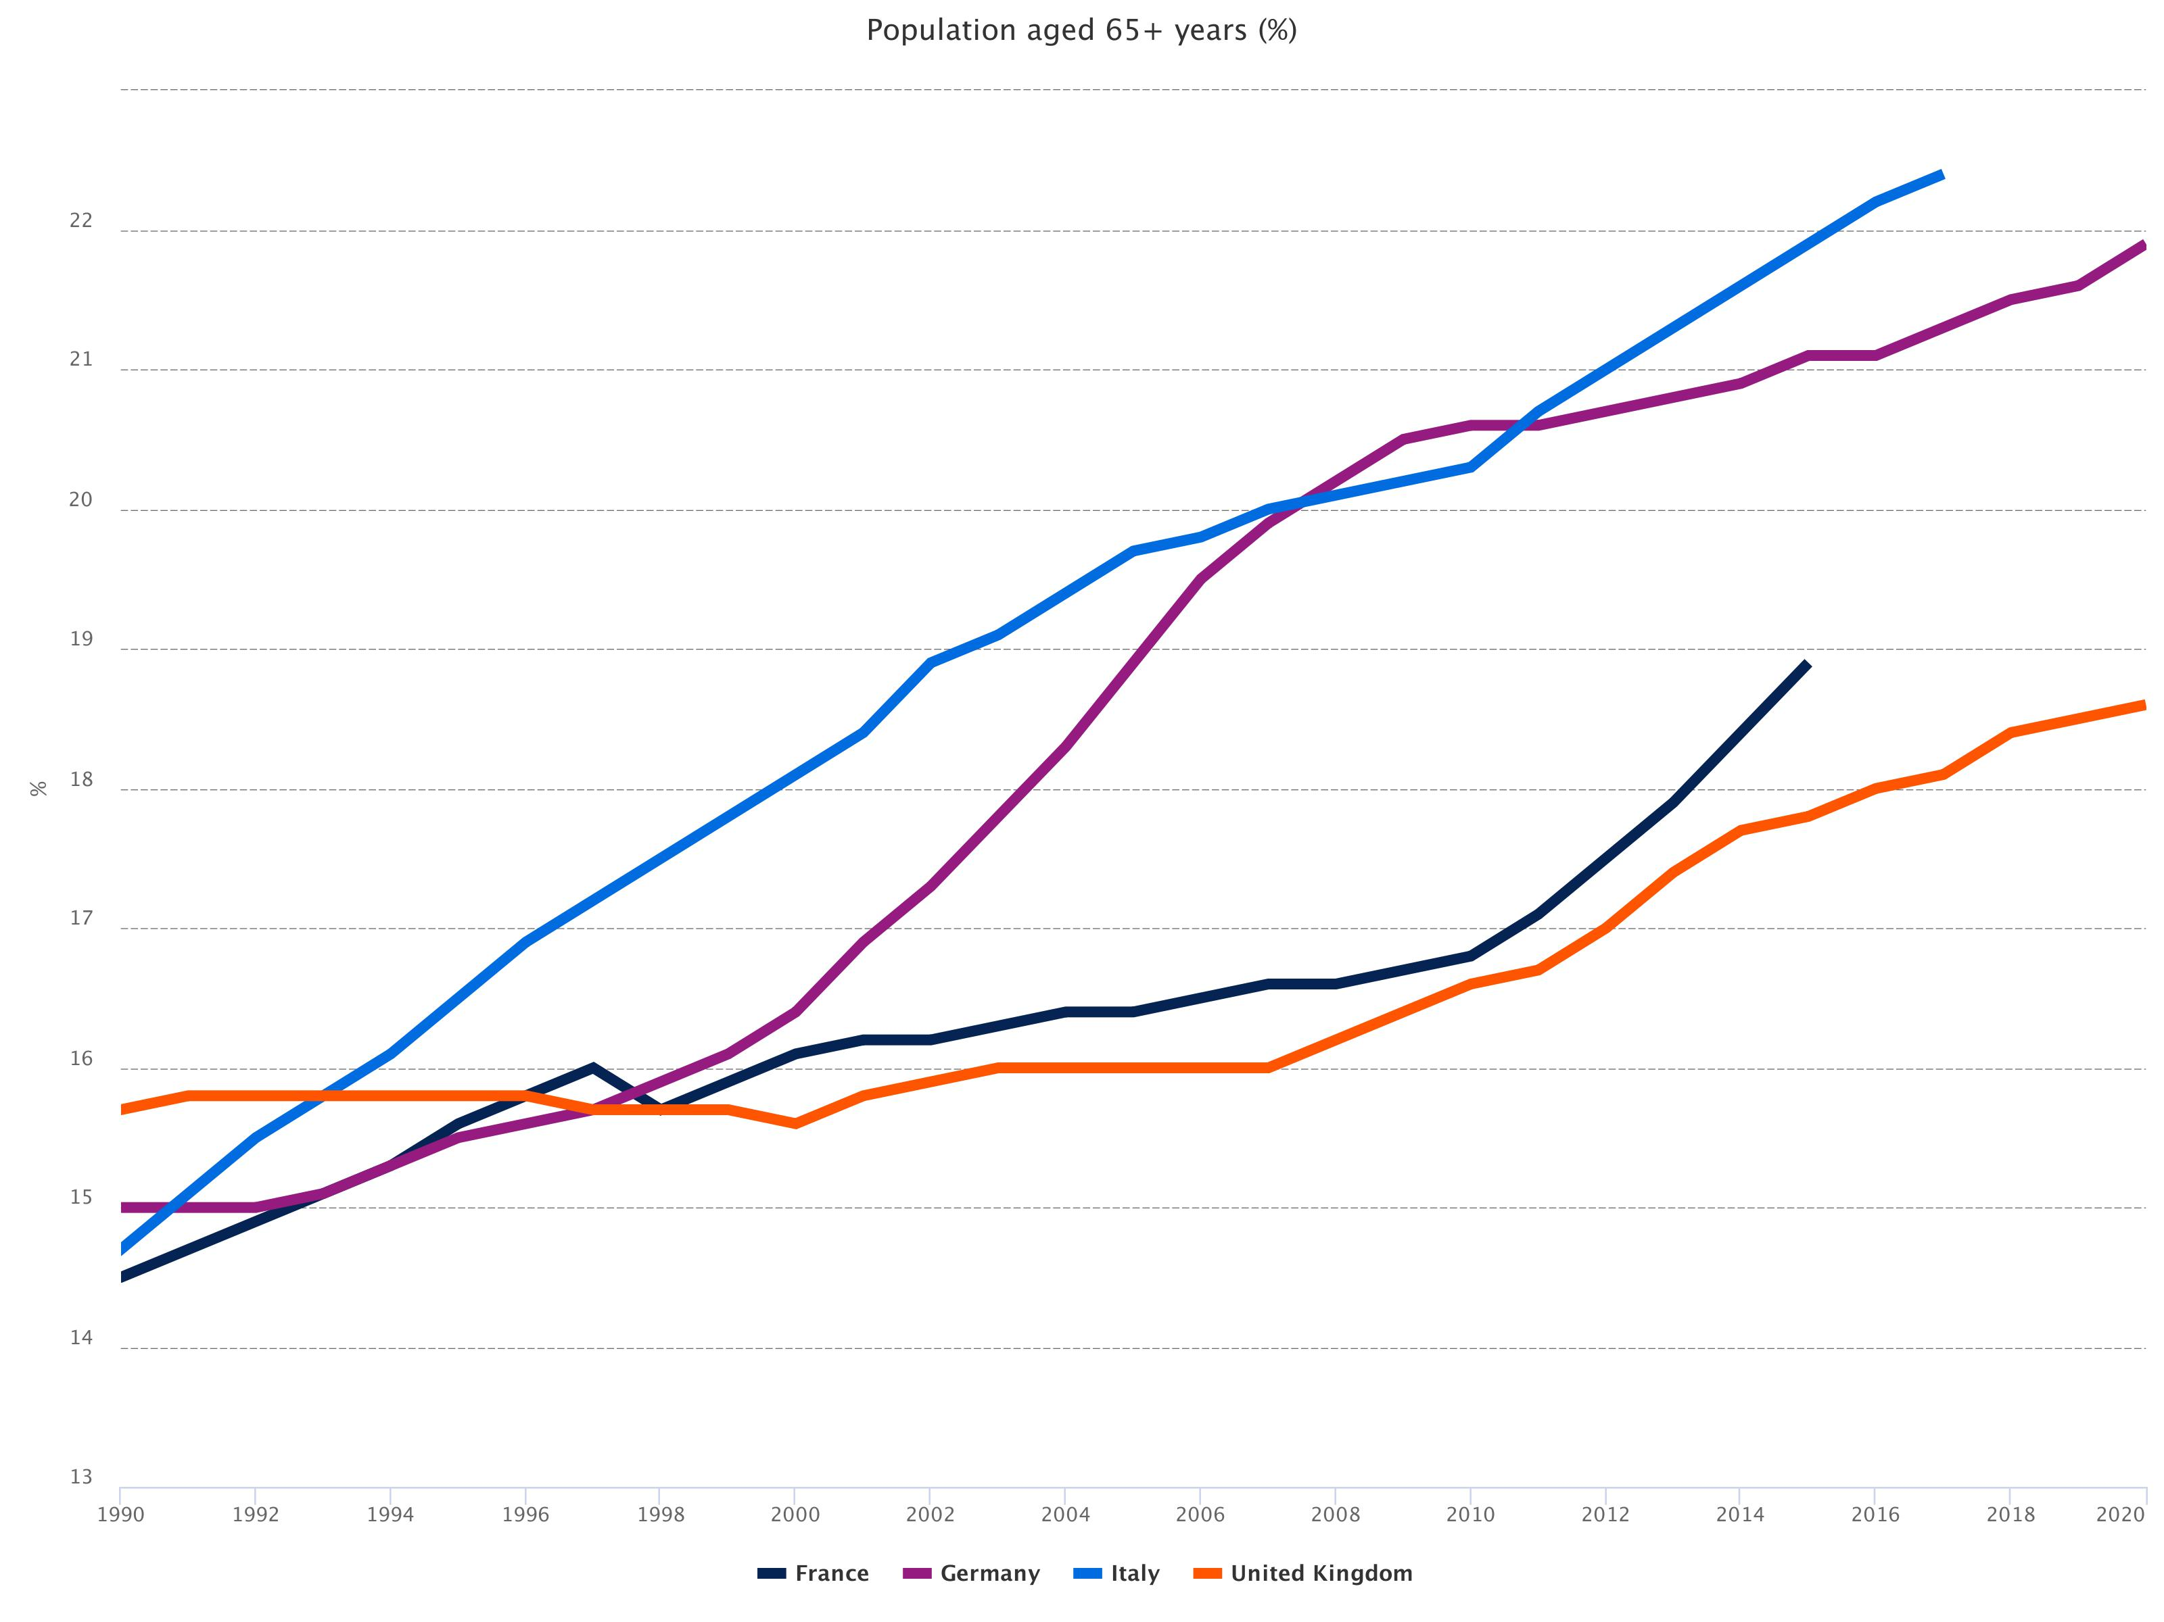
Mitjahrespopulation 65+ Jahre

Slide 20
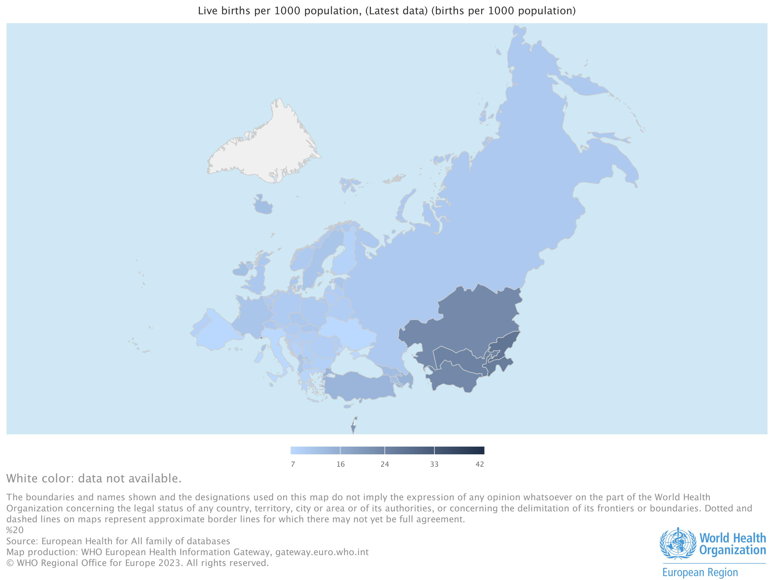
d) Bruttogeburtenrate

Slide 21
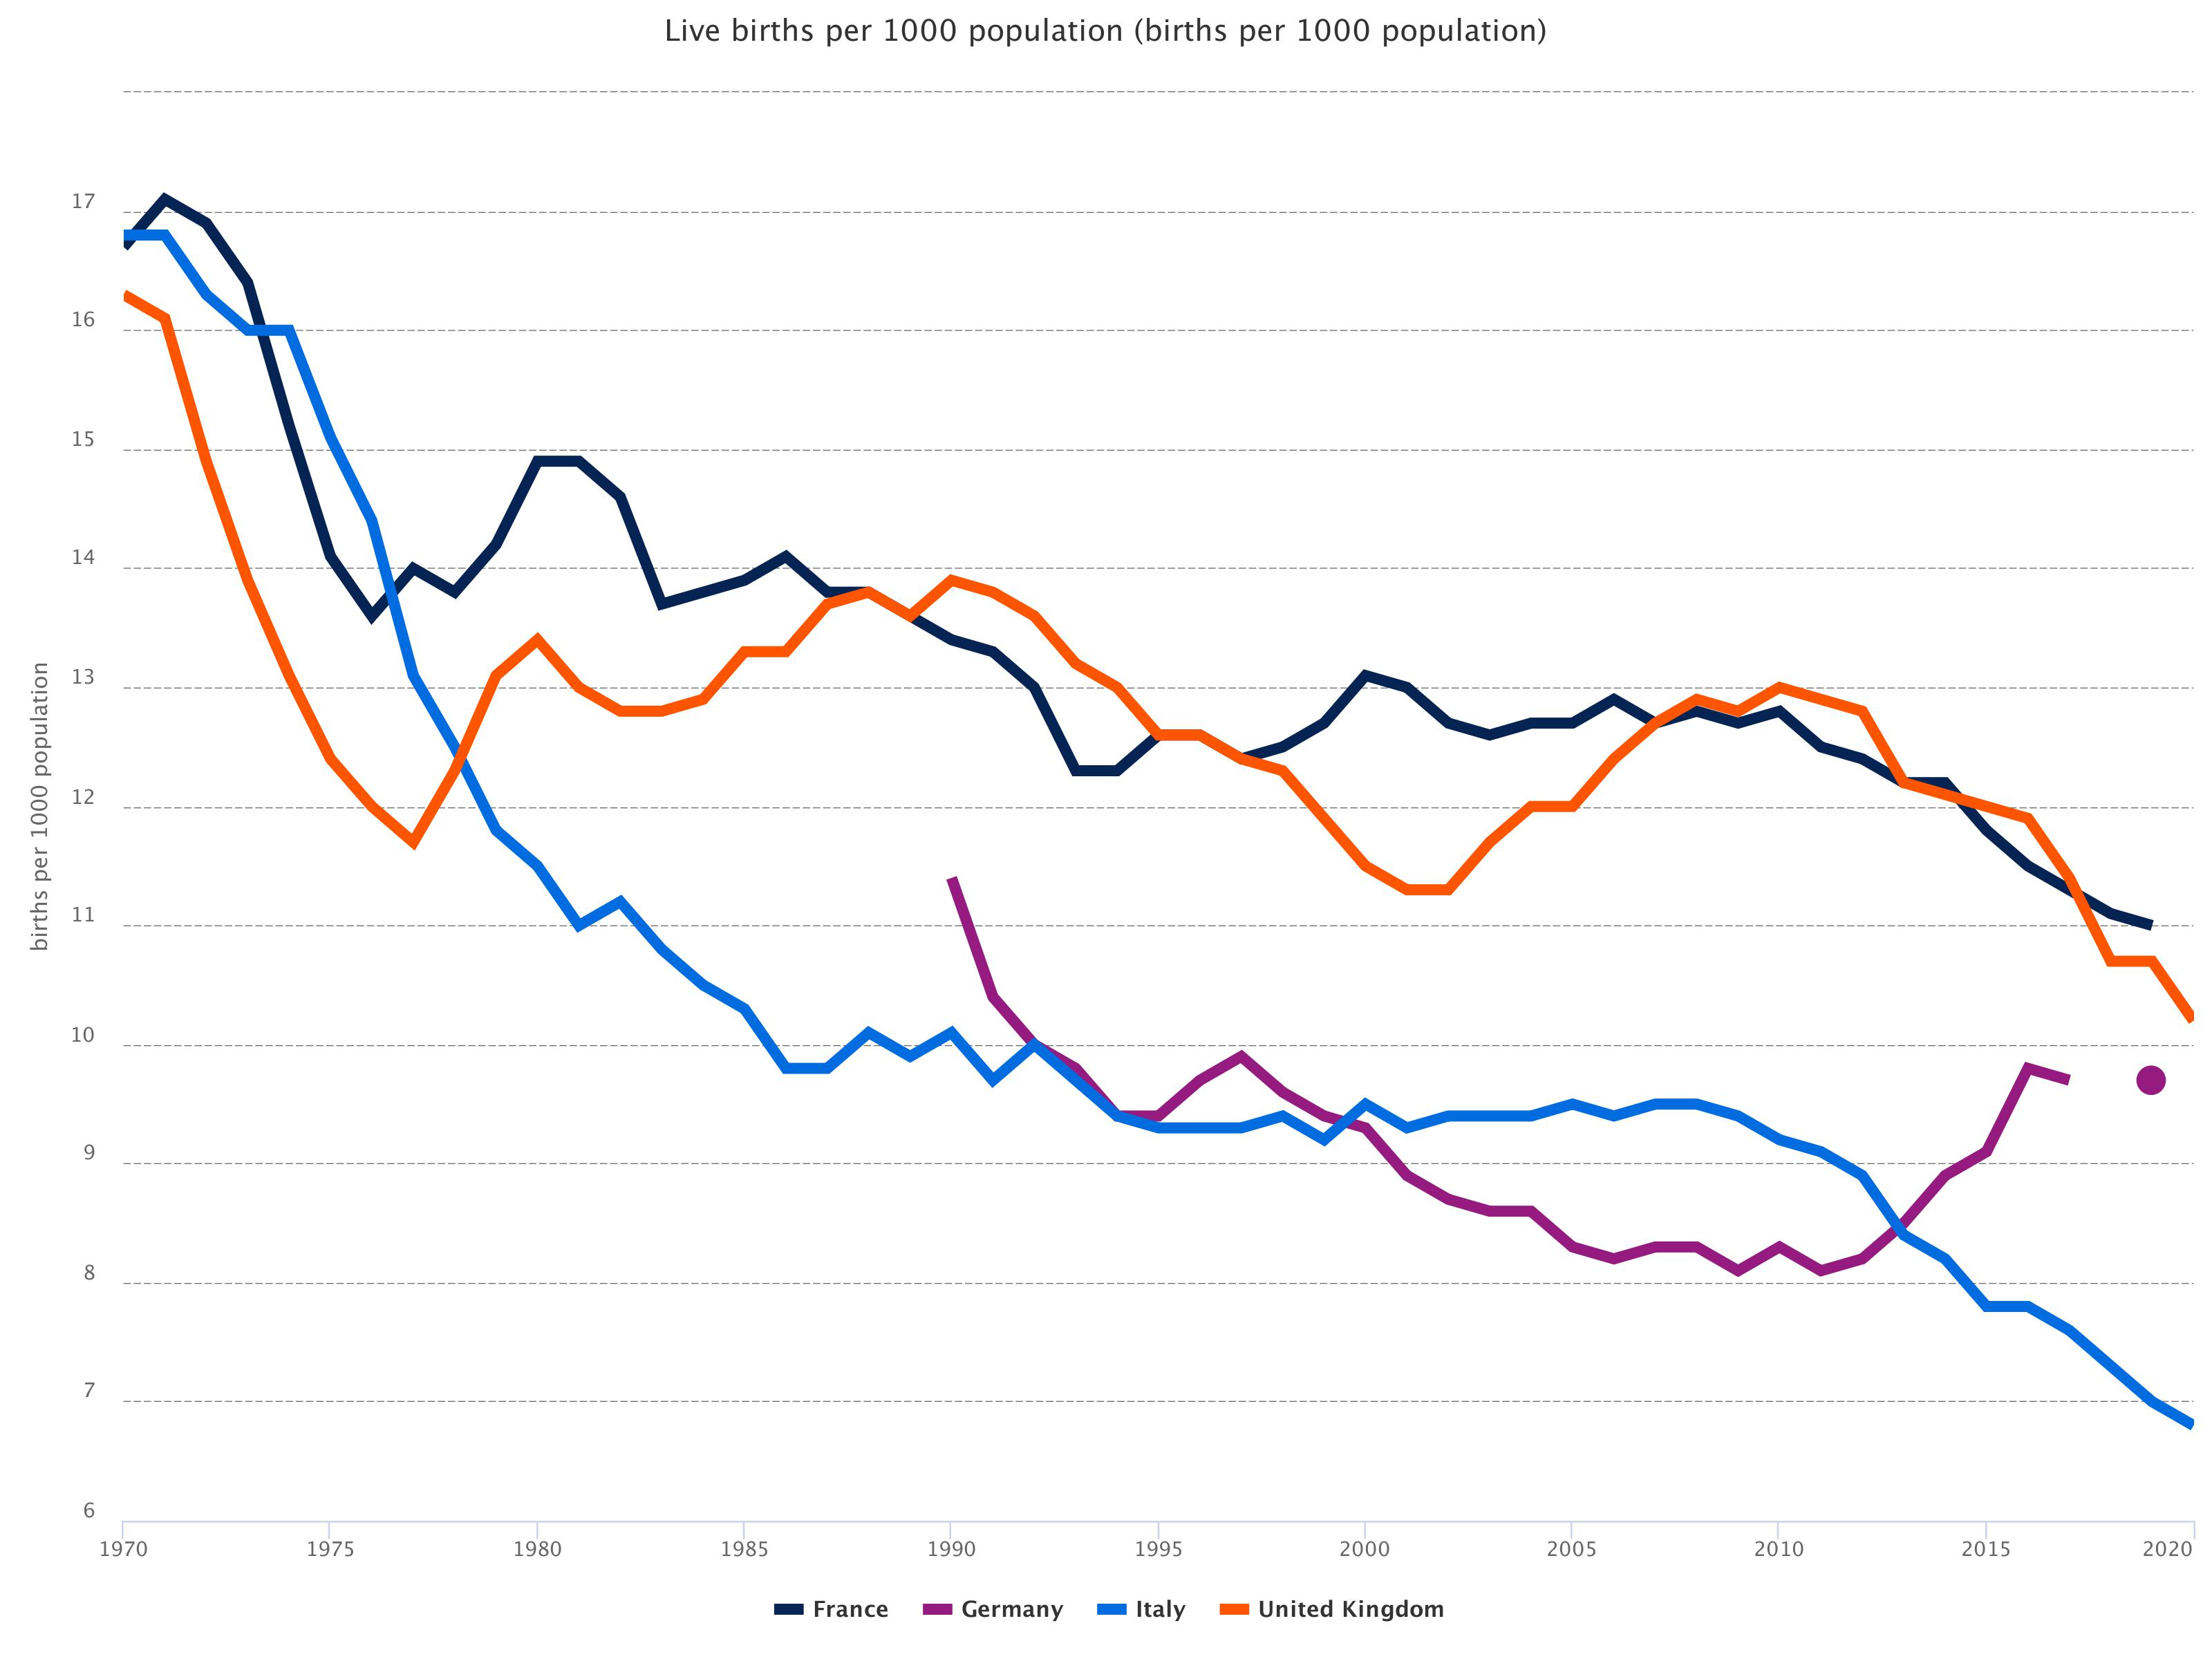
Lebendgeburten pro 1000 EW

Slide 22
Geburtenhäufigkeit Deutschland
„Honecker Buckel“
https://www.iab-forum.de/die-fehlende-generation-ostdeutschland-steht-vor-einer-massiven-demografischen-herausforderung/
https://www.destatis.de/DE/Themen/Gesellschaft-Umwelt/Bevoelkerung/Geburten/Tabellen/geburtenziffer.html
Geburtenausfall Post-Wende

Slide 23
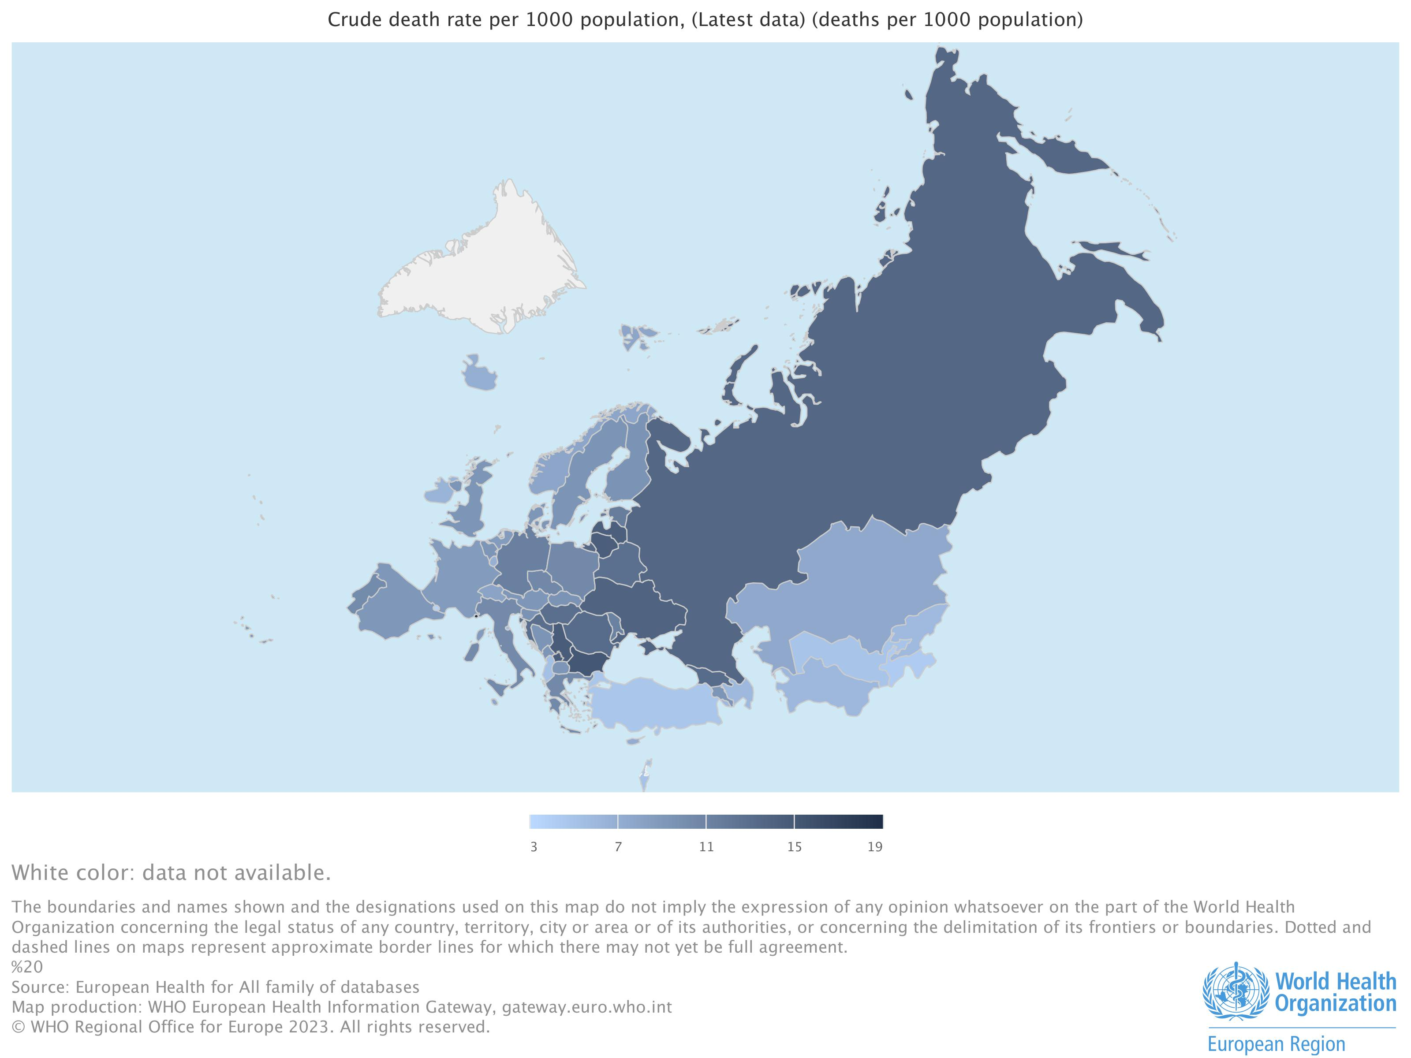
e) Bruttosterberate

Slide 24
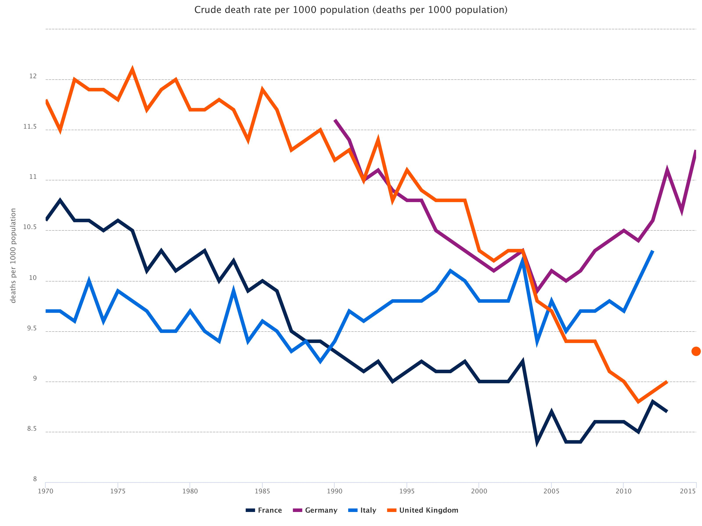
Sterbefälle pro 1000 EW

Slide 25
f) Bevölkerungspyramide
Grafische Darstellung der Altersverteilung getrennt nach Frauen und Männern
X-Achse: Anzahl oder Anteil Menschen zu einem Jahrgang (Lebensalter)
  Nach links: Männer
  Nach rechts: Frauen
Y-Achse: Lebensalter der Menschen, dargestellt in 5 Jahres Schritten

Slide 26
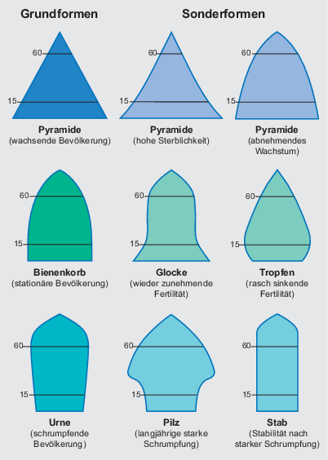
Bevölkerungspyramide
Grundformen
https://link.springer.com/chapter/10.1007/978-3-662-44837-3_3

Slide 27
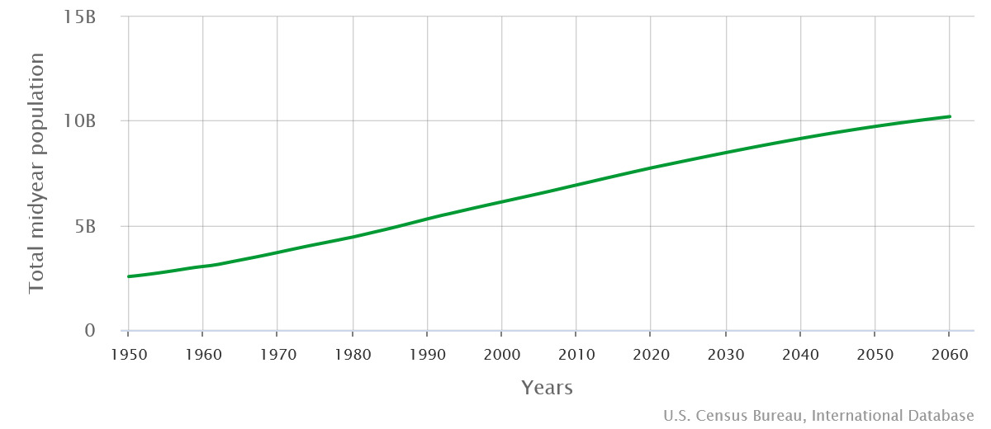
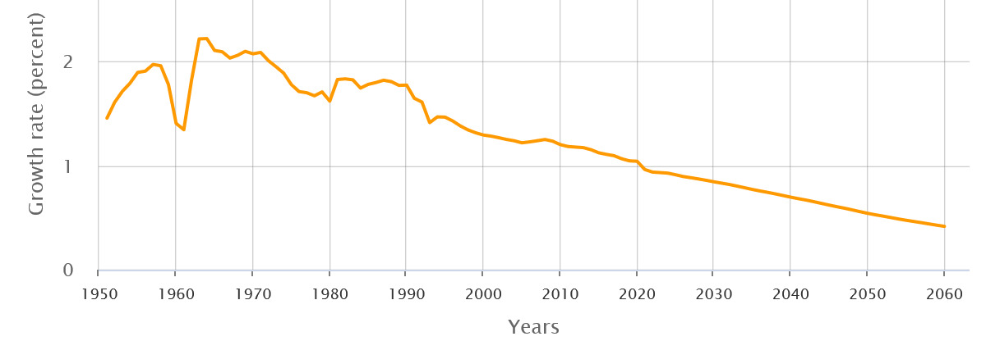
Weltbevölkerung (2023)
Midyear Population
Mitjahr 2023: 7.979.261.010
Wachstumsrate: 0,9%
https://www.census.gov/data-tools/demo/idb/#/country?COUNTRY_YEAR=2023&COUNTRY_YR_ANIM=2023

Slide 28
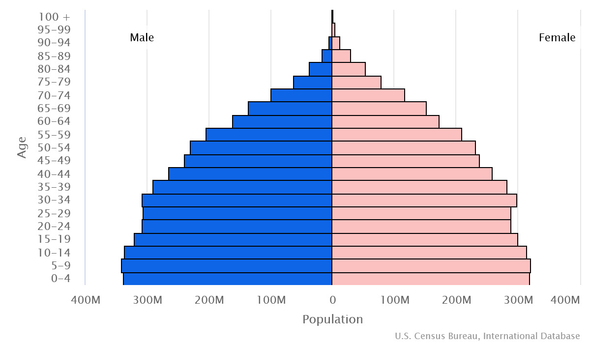
Bevölkerungspyramide weltweit
https://www.census.gov/data-tools/demo/idb/#/country?COUNTRY_YEAR=2023&COUNTRY_YR_ANIM=2023

Slide 29
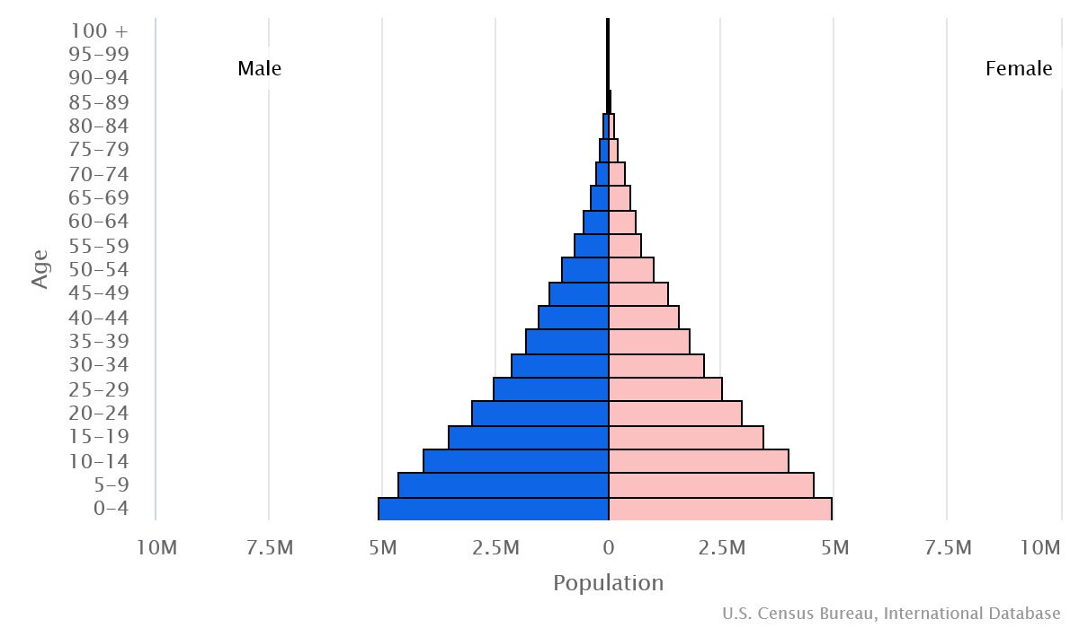
Bevölkerungspyramide Tansania 2023
https://www.census.gov/data-tools/demo/idb/#/country?COUNTRY_YEAR=2023&COUNTRY_YR_ANIM=2023&FIPS_SINGLE=TZ

Slide 30
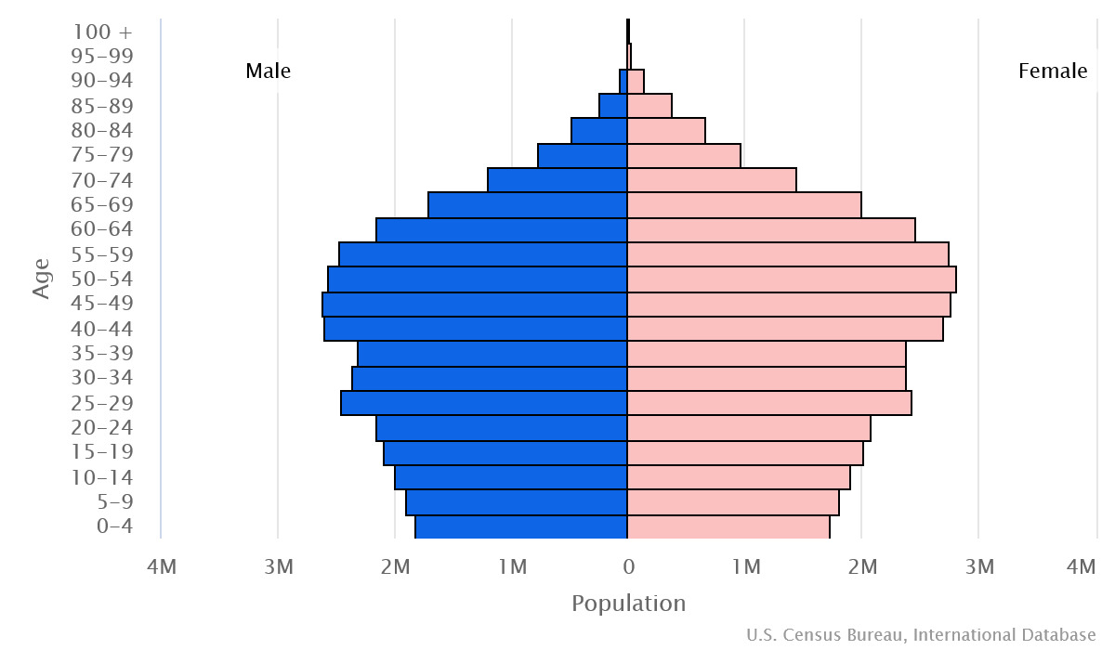
Bevölkerungspyramide Thailand 2023
https://www.census.gov/data-tools/demo/idb/#/country?COUNTRY_YEAR=2023&COUNTRY_YR_ANIM=2023&FIPS_SINGLE=TH

Slide 31
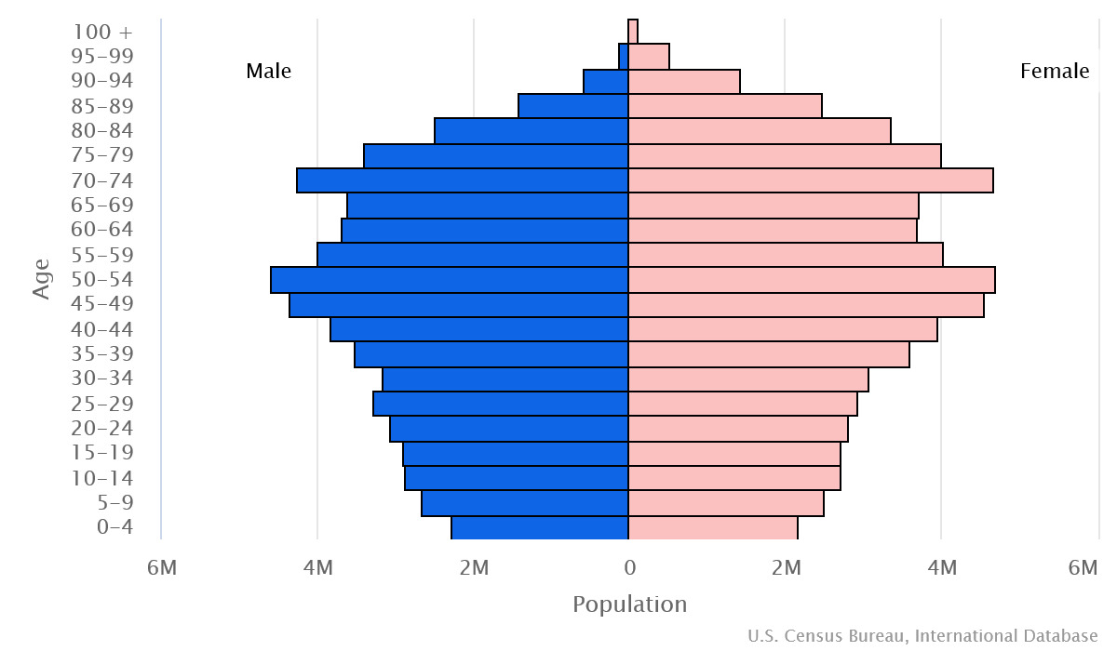
Bevölkerungspyramide Japan 2023
https://www.census.gov/data-tools/demo/idb/#/country?COUNTRY_YEAR=2023&COUNTRY_YR_ANIM=2023&FIPS_SINGLE=JA

Slide 32
  Demografische Transition
Bruttogeburtenrate
5 %
Bruttosterberate
1 %
Phase I
Phase II
Phase III
Phase IV
Phase V
Zeit
Meade, Melinda S., and Michael Emch. Medical geography. Guilford Press, 2010.

Slide 33
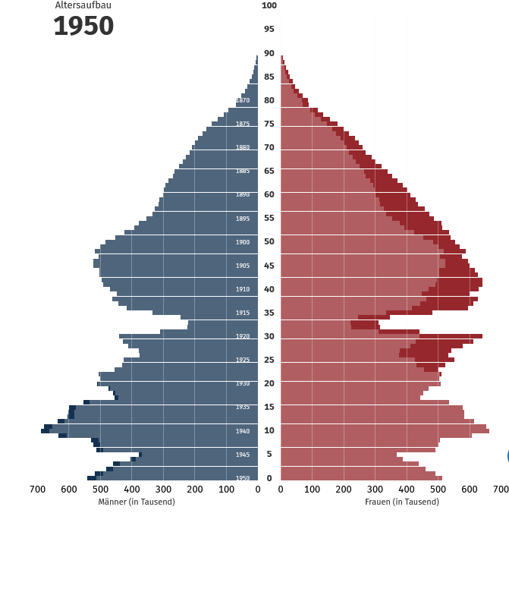
Bevölkerungspyramide
https://service.destatis.de/bevoelkerungspyramide/index.html#!y=1950
https://service.destatis.de/bevoelkerungspyramide/index.html#!y=1950

Slide 34
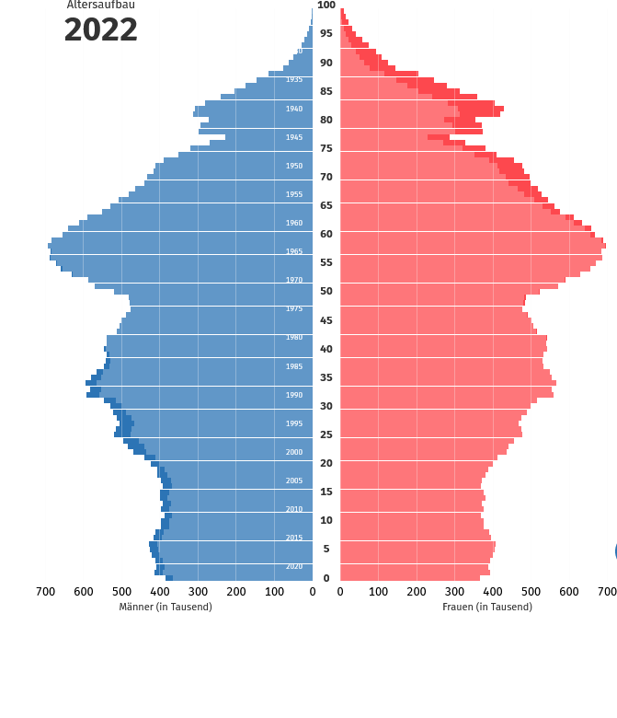
Bevölkerungspyramide
https://service.destatis.de/bevoelkerungspyramide/index.html#!y=2022
https://service.destatis.de/bevoelkerungspyramide/index.html#!y=1950

Slide 35

Bevölkerungspyramide
https://service.destatis.de/bevoelkerungspyramide/index.html#!y=2030
https://service.destatis.de/bevoelkerungspyramide/index.html#!y=1950

Slide 36
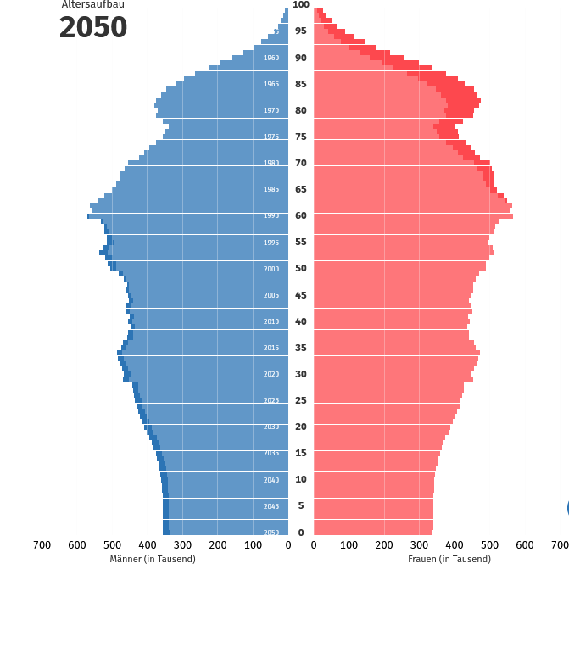
Bevölkerungspyramide
https://service.destatis.de/bevoelkerungspyramide/index.html#!y=2050

Slide 37

Bevölkerungspyramide
https://service.destatis.de/bevoelkerungspyramide/index.html#!y=2070
https://service.destatis.de/bevoelkerungspyramide/index.html#!y=1950

Slide 39
Entwicklung der Altersstruktur in Deutschland von 1950 bis 2010 und Prognose bis 2060

Slide 40
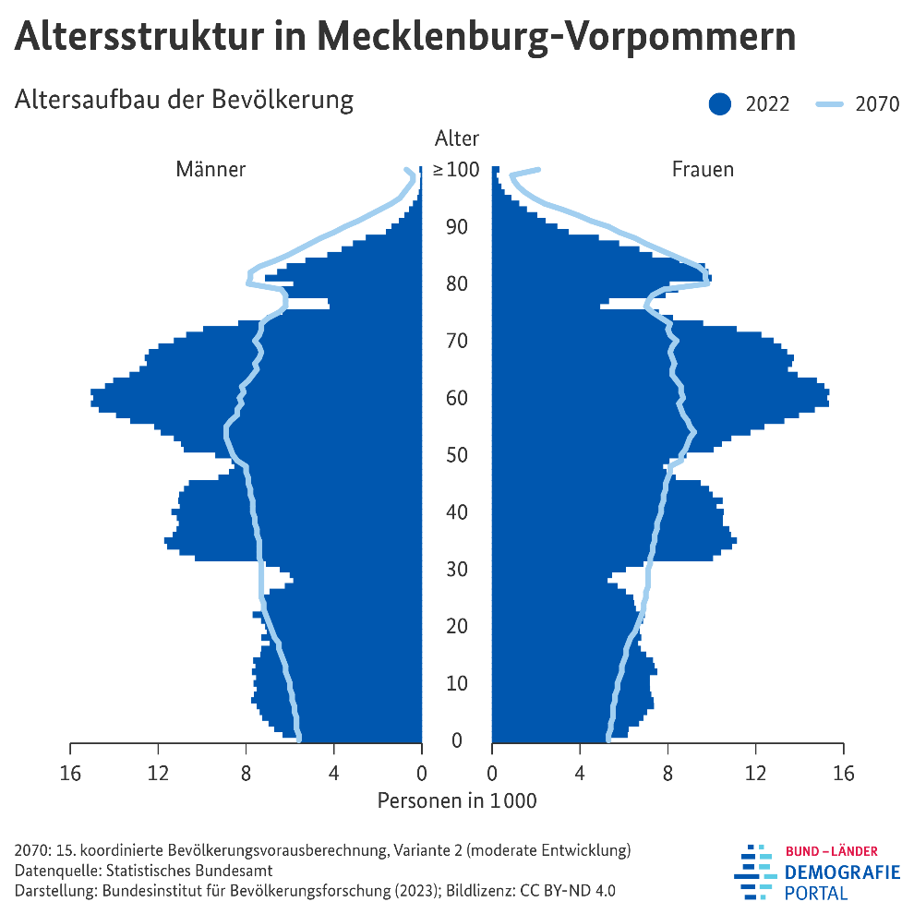
Mecklenburg-Vorpommern
https://www.demografie-portal.de/DE/Fakten/Bilder/gross/bevoelkerung-altersstruktur-mecklenburg-vorpommern.png?__blob=publicationFile&v=4

Slide 41
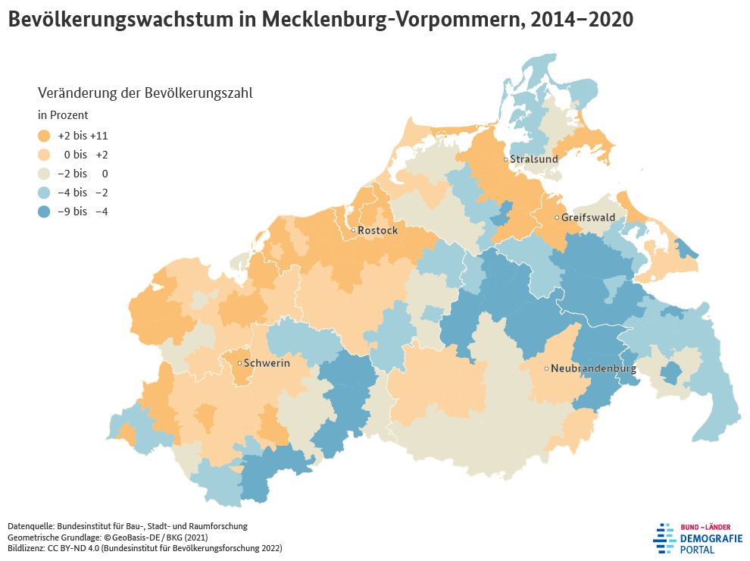
Mecklenburg-Vorpommern
https://www.demografie-portal.de/DE/Fakten/bevoelkerungsentwicklung-regional-mecklenburg-vorpommern.html

Slide 42
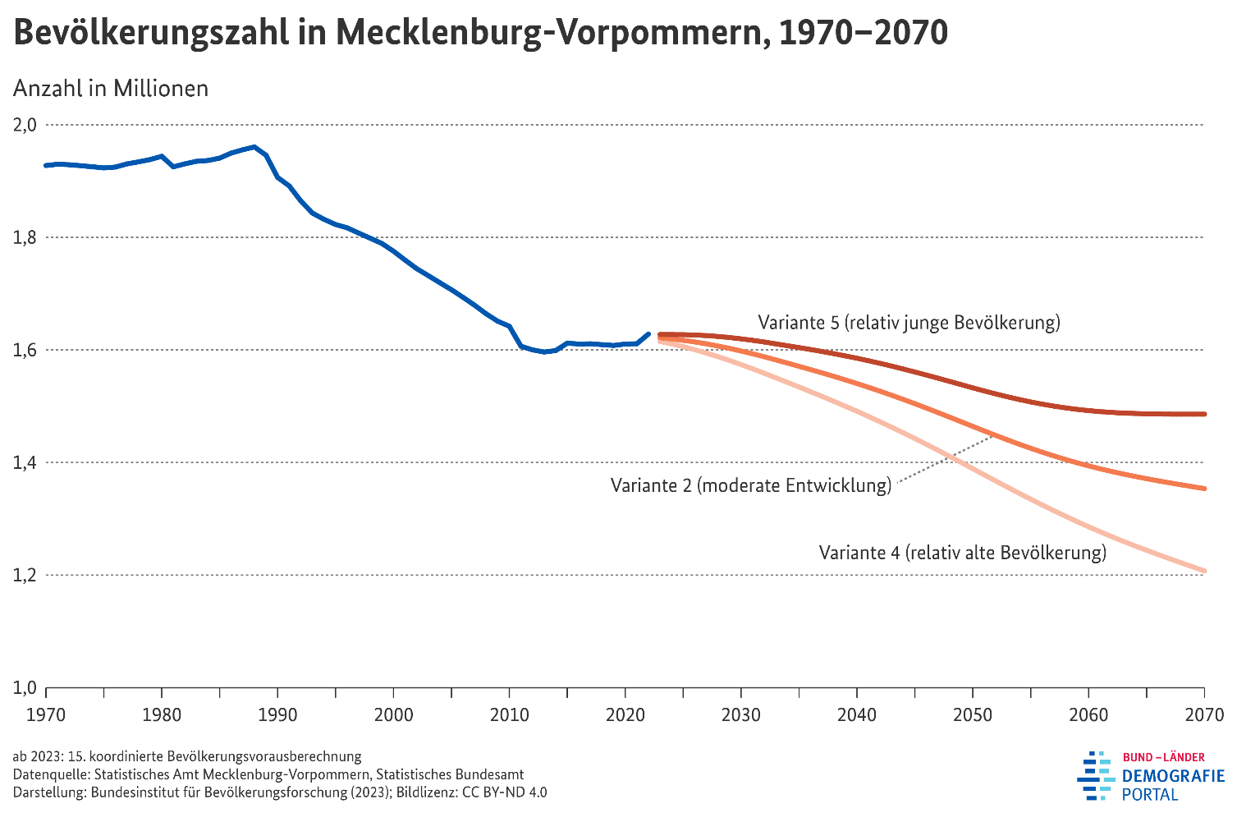
Mecklenburg-Vorpommern
https://www.demografie-portal.de/DE/Fakten/Bilder/gross/bevoelkerungszahl-mecklenburg-vorpommern.png?__blob=publicationFile&v=4

Slide 43
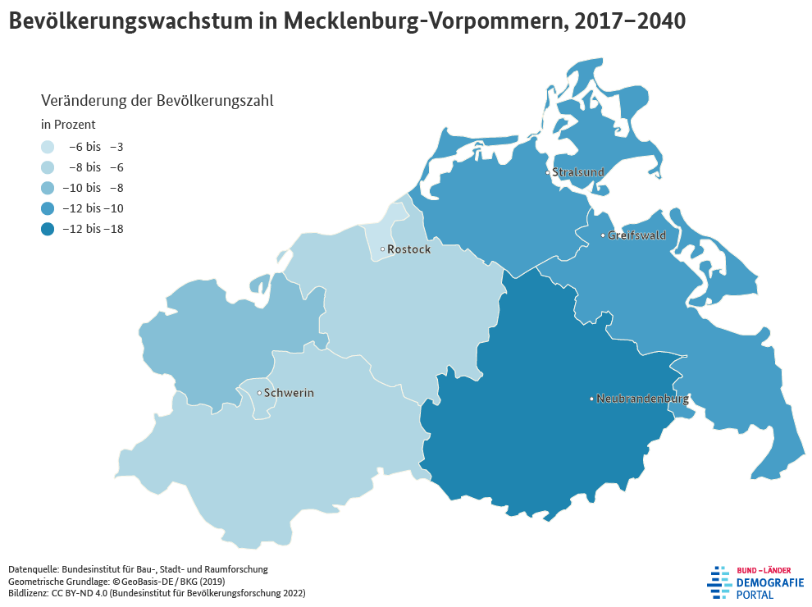
Mecklenburg-Vorpommern
https://www.demografie-portal.de/DE/Fakten/bevoelkerungsentwicklung-regional-mecklenburg-vorpommern.html

Slide 44
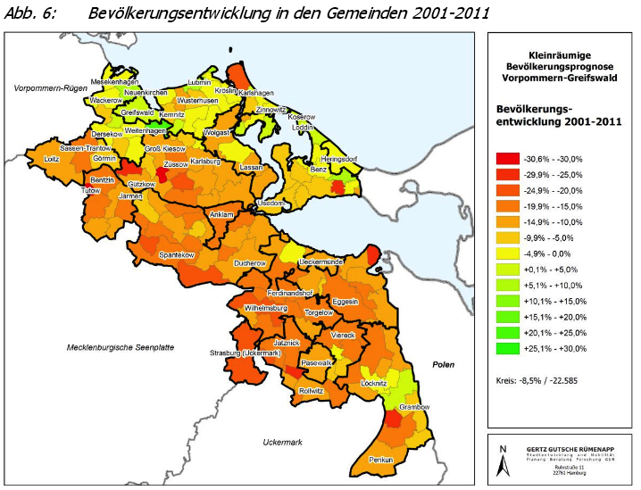

Quelle. Kreis Vorpommern-Greifswald

Slide 45
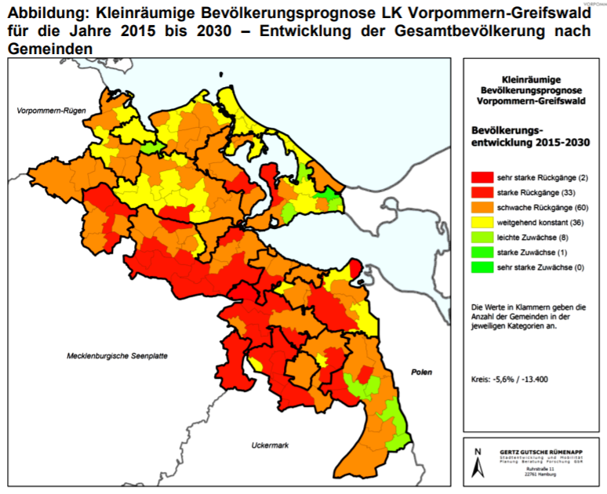
Quelle: https://www.kreis-vg.de/media/custom/2098_616_1.PDF?1523529448

Slide 46
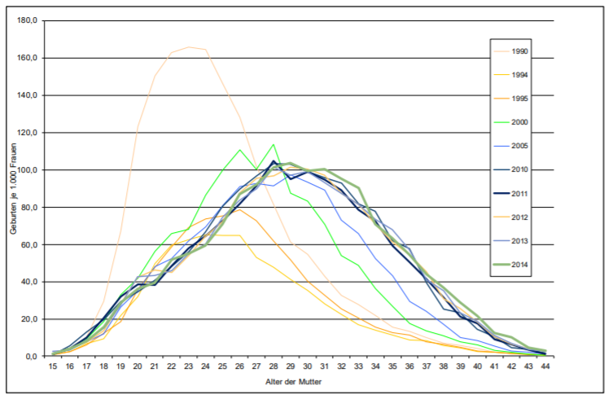
Geburtenrate in Vorpommern-Greifswald
Quelle. https://www.kreis-vg.de/media/custom/2164_5746_1.PDF?1497412418

Slide 47
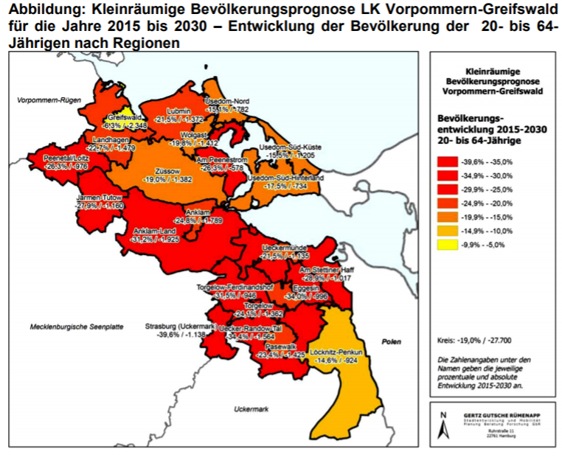
Quelle: https://www.kreis-vg.de/media/custom/2098_616_1.PDF?1523529448

Slide 48
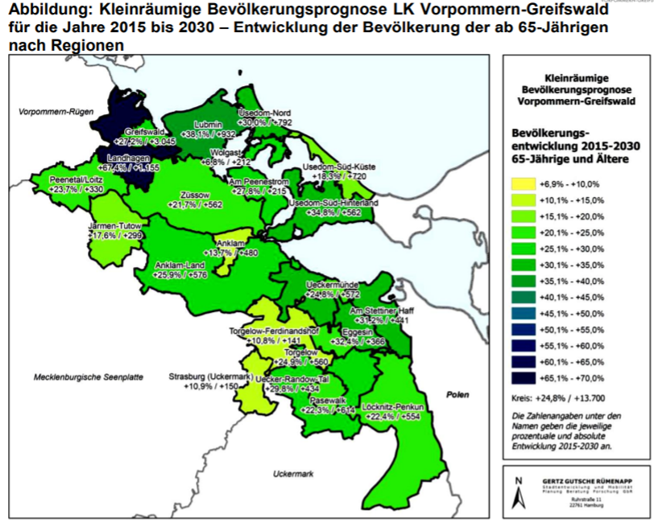
Quelle: https://www.kreis-vg.de/media/custom/2098_616_1.PDF?1523529448

Slide 49
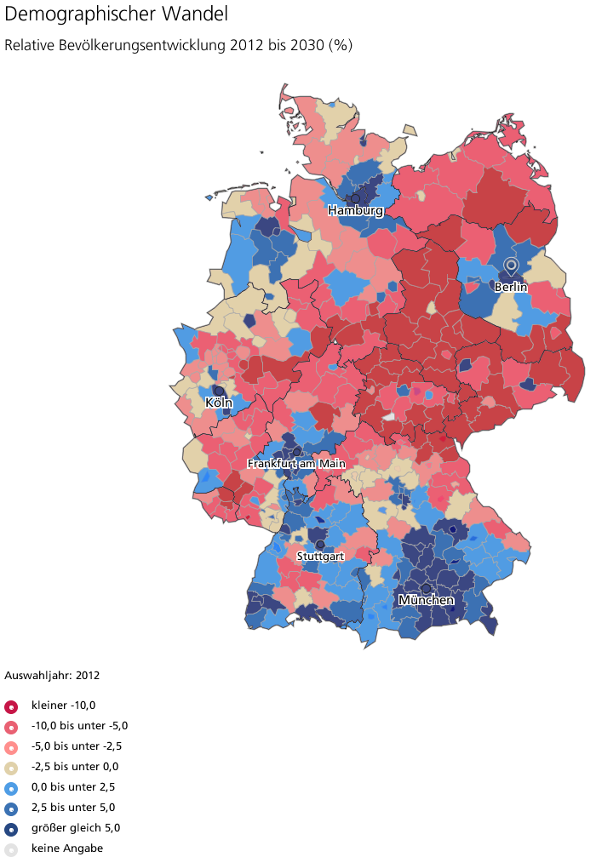
Relative Bevölkerungsentwicklung 2012-2030 [%]
http://www.wegweiser-kommune.de/datenprognosen/prognose/Prognose.action

Slide 50
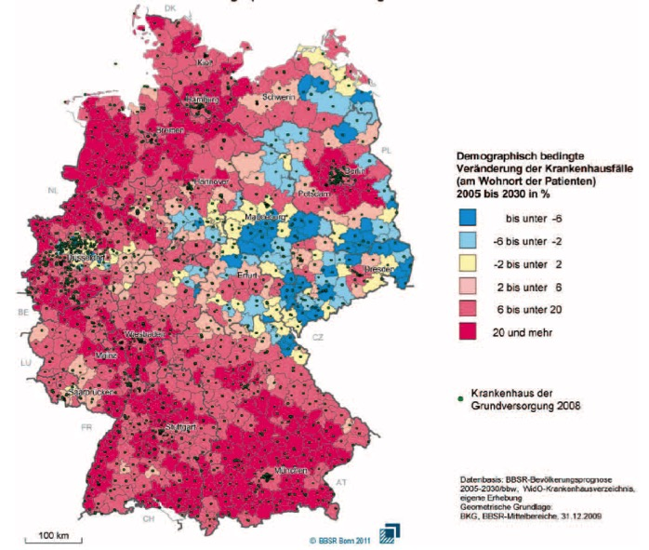
Mobilität und Alterung: Auswirkungen auf Krankenhäuser
Quelle: BBSR-Bericht Kompakt, 11/2011

Slide 51
Prognostizierte Fallzahlentwicklung (Hochrechnung Sebastian Fenger 2012)

Slide 52
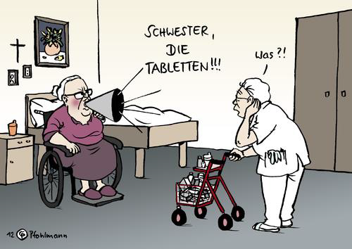
Folge: Alterung des Personals
  Physische Kraft
  Flexibilität und Mobilität
  Kreativität und Innovationsneigung
BKD-Kalender 2022 BLICK IN DIE ZUKUNFT – TRENDS UND FORSCHUNG AUS DEUTSCHLAND September / Silver Society

Slide 53
Bruttosterberate
Mobilität/Wanderung
Bruttogeburtenrate
Altersstruktur
Kinder
Produktivjahrgänge
Ältere
Hochbetagte
Personal
Finanzierung
Phys-ische Kraft
Innova-tivität
Flexi-bilität
Ver-füg-barkeit
Kosten
Ein-nah-men
Inter-net-Fitness
Patient*innen
Innovations-finanzierung
De-menz
Quali-tätsan-spruch
Multi-morb-idität
Präsenz
Spar-samkeit
Warte-bereit-schaft
Wertewandel

Slide 54
Kapitel 2: Gliederung
2 Struktur des Gesundheitswesens
  2.1 Epidemiologische Grundlagen und Versorgungsstrukturen
    2.1.1 Grundlegende Größen
    2.2.2 Demographische Grundlagen
    2.2.3 Gesundheitsstatistiken
    2.2.4 Versorgung
    2.2.5 Korrelationen
  2.2 Struktur des deutschen Krankenhauswesens
    2.2.1 Einrichtungen
    2.2.2 Institutionen und Organisationen
    2.2.3 Entwicklungen

